Slide 1


TECNOLOGIA E CIÊNCIA DOS MATERIAIS AULA 07: IMPERFEIÇÕES NOS SÓLIDOS
Prof.: Gabriel Henrique Arruda Tavares de Lima
Uberlândia - MG

Slide 2
INTRODUÇÃO
IMPORTÂNCIA DAS IMPERFEIÇÕES
As propriedades de alguns materiais são significativamente influenciadas pela presença de imperfeições.
Conhecer os tipos de imperfeições que existem e dos papéis que elas desempenham ao afetar o comportamento dos materiais.
As imperfeições podem produzir alterações benéficas (ou não) para a estrutura dos materiais, variando de acordo com o caso.

Slide 3
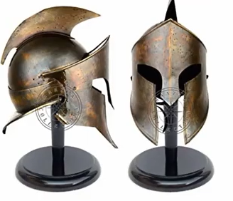
INTRODUÇÃO
EXEMPLO: Ligas metálicas, como o Latão, por exemplo.
As propriedades mecânicas dos metais puros apresentam alterações significativas quando esses materiais são ligados (isto é, quando são adicionados átomos de impurezas).
Ex.: o latão (70% cobre/30% zinco) é muito mais duro e resistente do que o cobre puro.

Slide 4
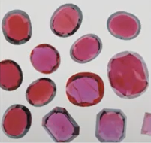
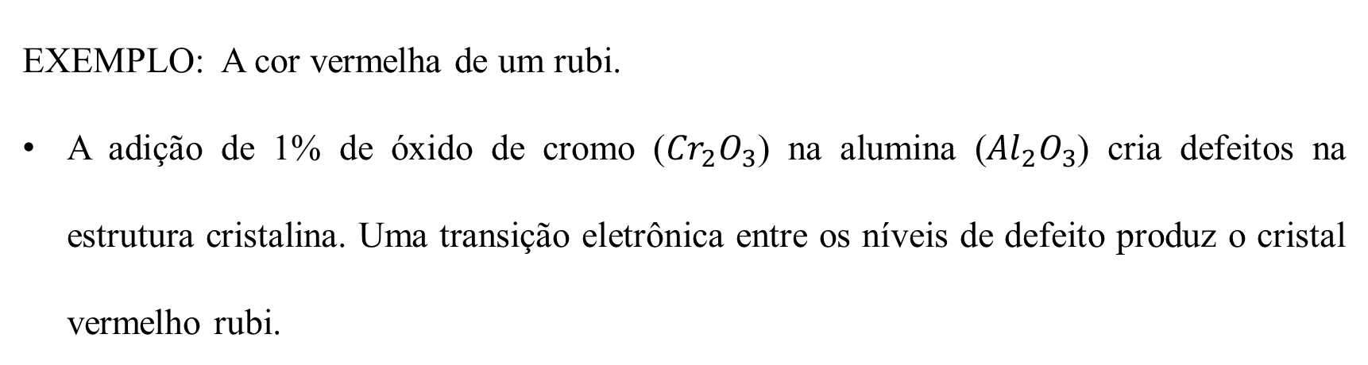
INTRODUÇÃO
EXEMPLO: A cor vermelha de um rubi.
A adição de 1% de óxido de cromo (${Cr}_{2}O_{3}$) na alumina (${Al}_{2}O_{3}$) cria defeitos na estrutura cristalina. Uma transição eletrônica entre os níveis de defeito produz o cristal vermelho rubi.

Slide 5
IMPERFEIÇÕES
Em uma escala atômica, existe uma ordenação perfeita por todo o material cristalino.
Entretanto, esse tipo de sólido ideal não existe; todos os materiais contêm grande número de uma variedade de defeitos ou imperfeições.
Muitas das propriedades dos materiais são profundamente sensíveis a desvios em relação à perfeição cristalina;
Defeitos e imperfeições não necessariamente trazem malefícios aos materiais, muitas vezes eles são adicionados propositalmente e de forma controlada.

Slide 6
DEFEITOS CRISTALINOS
Defeito cristalino: uma irregularidade na rede cristalina com uma ou mais das suas dimensões na ordem do diâmetro atômico.
A classificação de imperfeições cristalinas é feita, frequentemente, de acordo com a geometria ou com a dimensionalidade do defeito.
Tipos de defeitos:
Defeitos pontuais;
Defeitos lineares;
Defeitos interfaciais (ou contornos).

Slide 7
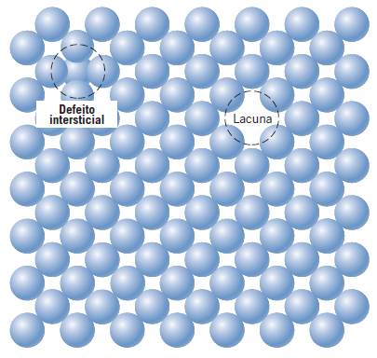
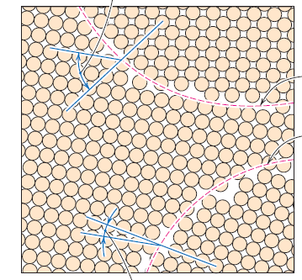
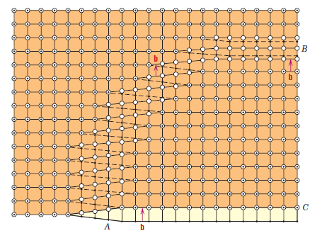
DEFEITOS CRISTALINOS
Defeitos pontuais
Defeitos lineares
Defeitos interfaciais (ou contornos)

Slide 8
DEFEITOS PONTUAIS
São aqueles associados a uma ou duas posições atômicas.
Dentre os defeitos pontuais, temos:
Lacunas (Vacância);
Defeitos Intersticiais;
Impurezas.

Slide 9
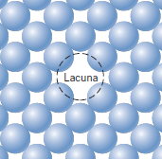
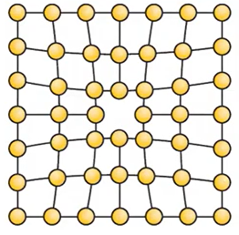
DEFEITOS PONTUAIS - LACUNAS
LACUNAS (VACÂNCIA)
O defeito pontual mais simples é a lacuna, ou um sítio vago na rede cristalina que normalmente deveria estar ocupado, mas no qual está faltando um átomo.
Todos os sólidos cristalinos contêm lacunas e, na realidade, não é possível criar um material que esteja livre desse tipo de defeito.

Slide 10
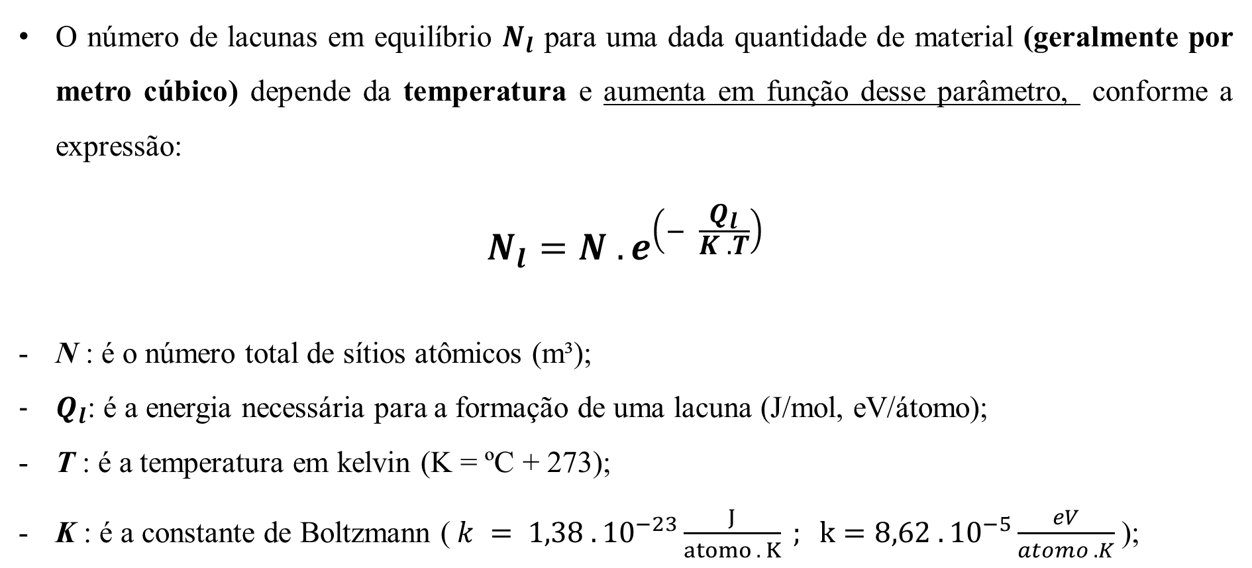
DEFEITOS PONTUAIS - LACUNAS
O número de lacunas em equilíbrio $N_{l}$ para uma dada quantidade de material (geralmente por metro cúbico) depende da temperatura e aumenta em função desse parâmetro, conforme a expressão:
$$N_{l}=N . e^{\left(− \frac{Q_{l}}{K . T}\right)}$$
N : é o número total de sítios atômicos (m³);
$Q_{l}$: é a energia necessária para a formação de uma lacuna (J/mol, eV/átomo);
T : é a temperatura em kelvin (K = ºC + 273);
K : é a constante de Boltzmann ($k = 1,38 . {10}^{−23}\frac{J}{atomo . K} ; k=8,62 . {10}^{−5}\frac{eV}{atomo . K}$);

Slide 11
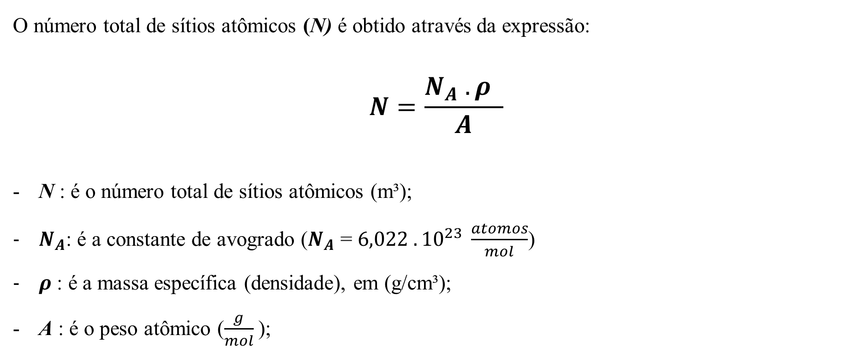
DEFEITOS PONTUAIS - LACUNAS
O número total de sítios atômicos (N) é obtido através da expressão:
$$N=\frac{N_{A} . ρ }{A}$$
N : é o número total de sítios atômicos (m³);
$N_{A}$: é a constante de avogrado ($N_{A}$ = $6,022 . {10}^{23} \frac{atomos}{mol}$)
$ρ$ : é a massa específica (densidade), em (g/cm³);
A : é o peso atômico ($\frac{g}{mol}$);

Slide 12
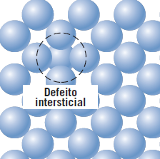
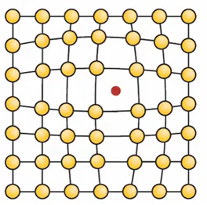
DEFEITOS PONTUAIS – DEFEITO INTERSTICIAL
DEFEITO INTERSTICIAL
É quando um átomo do cristal se encontra comprimido em um sítio intersticial.
Nos metais, um defeito intersticial introduz distorções relativamente grandes em sua vizinhança na rede cristalina, pois o átomo é substancialmente maior que a posição intersticial em que ele está localizado.
A formação desse defeito não é muito provável.

Slide 13
DEFEITOS PONTUAIS – IMPUREZAS NOS SÓLIDOS
IMPUREZAS NOS SÓLIDOS
Um metal puro formado apenas por um tipo de átomo é simplesmente impossível;
Impurezas ou átomos diferentes estarão sempre presentes, e alguns existirão como defeitos pontuais nos cristais.
A maioria dos metais mais familiares não são altamente puros, ao contrário, eles são ligas, em que intencionalmente foram adicionados átomos de impurezas para conferir características específicas ao material.
Comumente, a formação de ligas é utilizada em metais para aumentar a resistência mecânica e a resistência à corrosão.

Slide 14
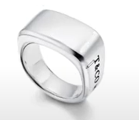
DEFEITOS PONTUAIS – IMPUREZAS NOS SÓLIDOS
EXEMPLO: IMPUREZA NOS SÓLIDOS (PRATA DE LEI)
Prata de lei:
É uma liga composta por 92,5% de prata e 7,5% de cobre.
Sob condições ambientes normais, a prata pura é altamente resistente à corrosão, mas também é muito macia.
A formação de uma liga com o cobre aumenta significativamente sua resistência mecânica, sem diminuir de maneira apreciável sua resistência à corrosão.

Slide 15

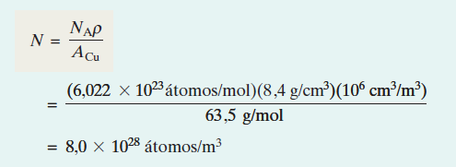
DEFEITOS PONTUAIS - EXERCICIOS
1º) CÁLCULO DO NUMERO DE SÍTIOS ATOMICOS

Slide 16
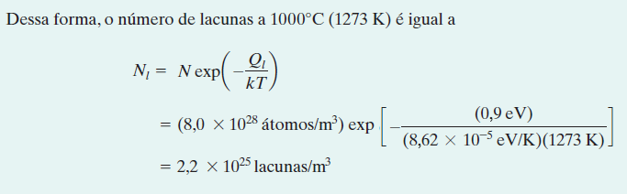
DEFEITOS PONTUAIS - EXERCICIOS
2º) CÁLCULO DO NUMERO DE LACUNAS

